Slide 1
Redes Neuronales
Regularización de Redes Neuronales
Profesor: Dr. José Ruiz Pinales

Slide 2
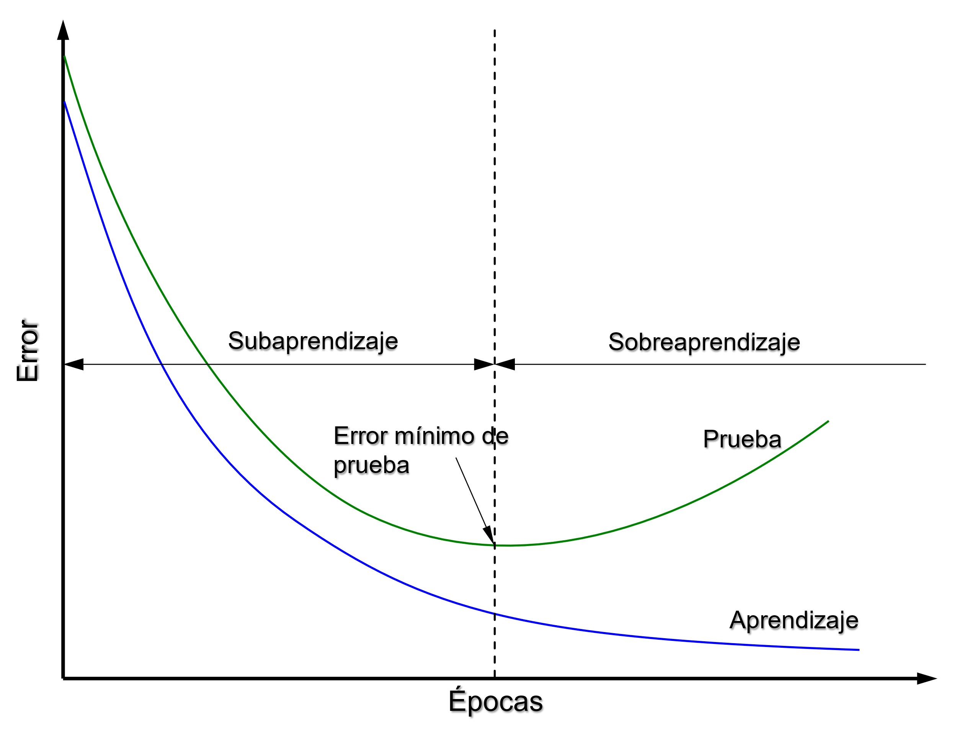
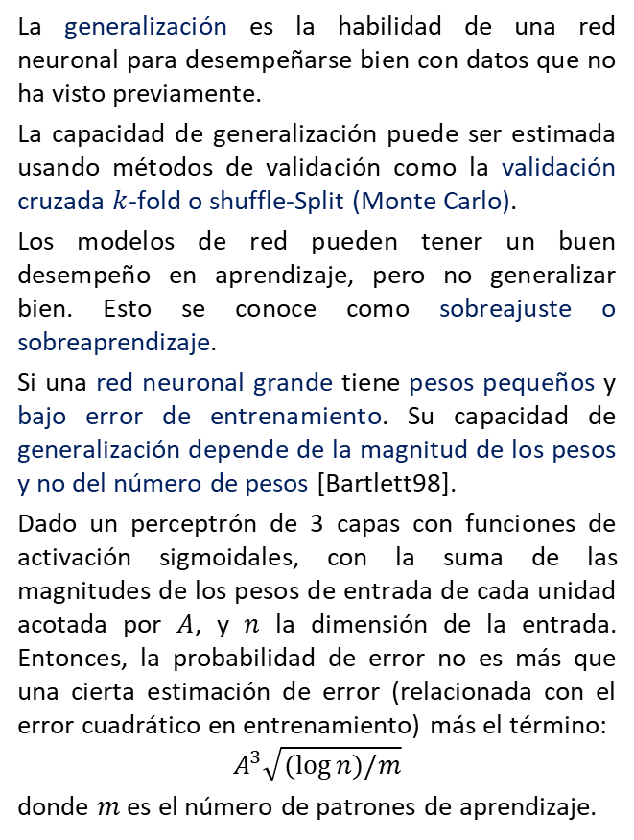
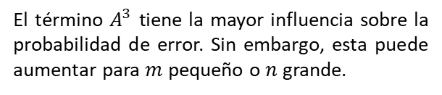
Generalización de Redes Neuronales
La generalización es la habilidad de una red neuronal para desempeñarse bien con datos que no ha visto previamente.
La capacidad de generalización puede ser estimada usando métodos de validación como la validación cruzada $k$-fold o shuffle-Split (Monte Carlo).
Los modelos de red pueden tener un buen desempeño en aprendizaje, pero no generalizar bien. Esto se conoce como sobreajuste o sobreaprendizaje.
Si una red neuronal grande tiene pesos pequeños y bajo error de entrenamiento. Su capacidad de generalización depende de la magnitud de los pesos y no del número de pesos [Bartlett98].
Dado un perceptrón de 3 capas con funciones de activación sigmoidales, con la suma de las magnitudes de los pesos de entrada de cada unidad acotada por $A$, y $n$ la dimensión de la entrada. Entonces, la probabilidad de error no es más que una cierta estimación de error (relacionada con el error cuadrático en entrenamiento) más el término:
$$A^{3}\sqrt{(log{n)/m}}$$
donde $m$ es el número de patrones de aprendizaje.
El término $A^{3}$ tiene la mayor influencia sobre la probabilidad de error. Sin embargo, esta puede aumentar para $m$ pequeño o $n$ grande.
Bartlett, P.L. (1998). The Sample Complexity of Pattern Classification with Neural Networks: The Size of the Weights is More Important than the Size of the Network. IEEE Trans. Inf. Theory, 44, 525-536.

Slide 3
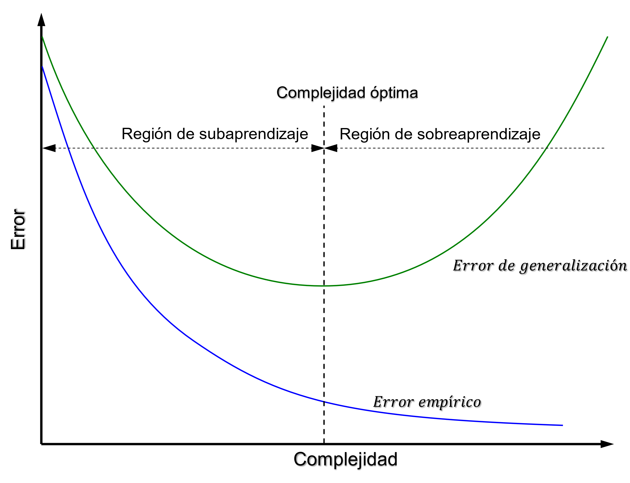
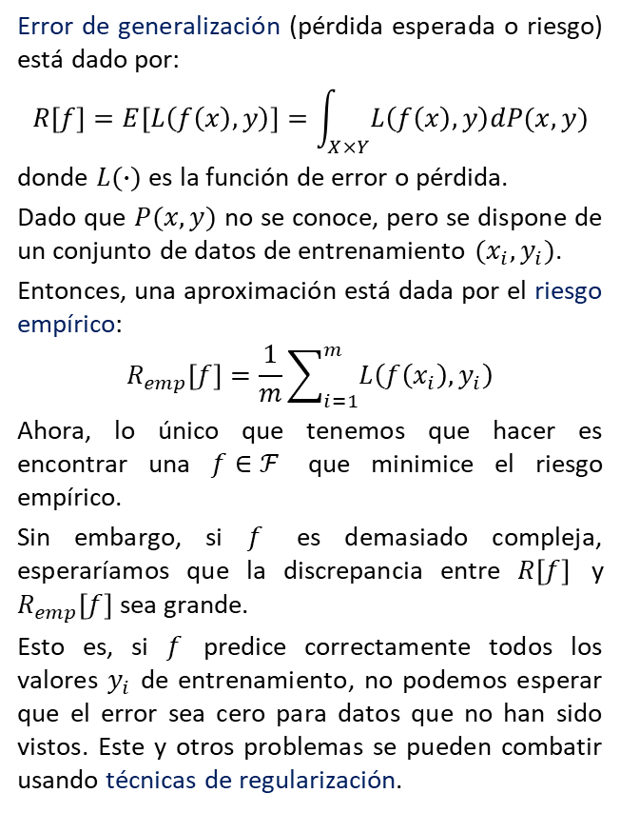
Error de Generalización
Error de generalización (pérdida esperada o riesgo) está dado por:
$$R\left[f\right]=E[L\left(f\left(x\right),y\right)]=\int_{X×Y}{L\left(f\left(x\right),y\right)dP(x,y)}$$
donde $L(∙)$ es la función de error o pérdida.
Dado que $P(x,y)$ no se conoce, pero se dispone de un conjunto de datos de entrenamiento $(x_{i},y_{i})$.
Entonces, una aproximación está dada por el riesgo empírico:
$$R_{emp}\left[f\right]=\frac{1}{m}\sum_{i=1}^{m}{L\left(f\left(x_{i}\right),y_{i}\right)}$$
Ahora, lo único que tenemos que hacer es encontrar una $f∈ℱ$ que minimice el riesgo empírico.
Sin embargo, si $f$ es demasiado compleja, esperaríamos que la discrepancia entre $R\left[f\right]$ y $R_{emp}\left[f\right]$ sea grande.
Esto es, si $f$ predice correctamente todos los valores $y_{i}$ de entrenamiento, no podemos esperar que el error sea cero para datos que no han sido vistos. Este y otros problemas se pueden combatir usando técnicas de regularización.

Slide 4
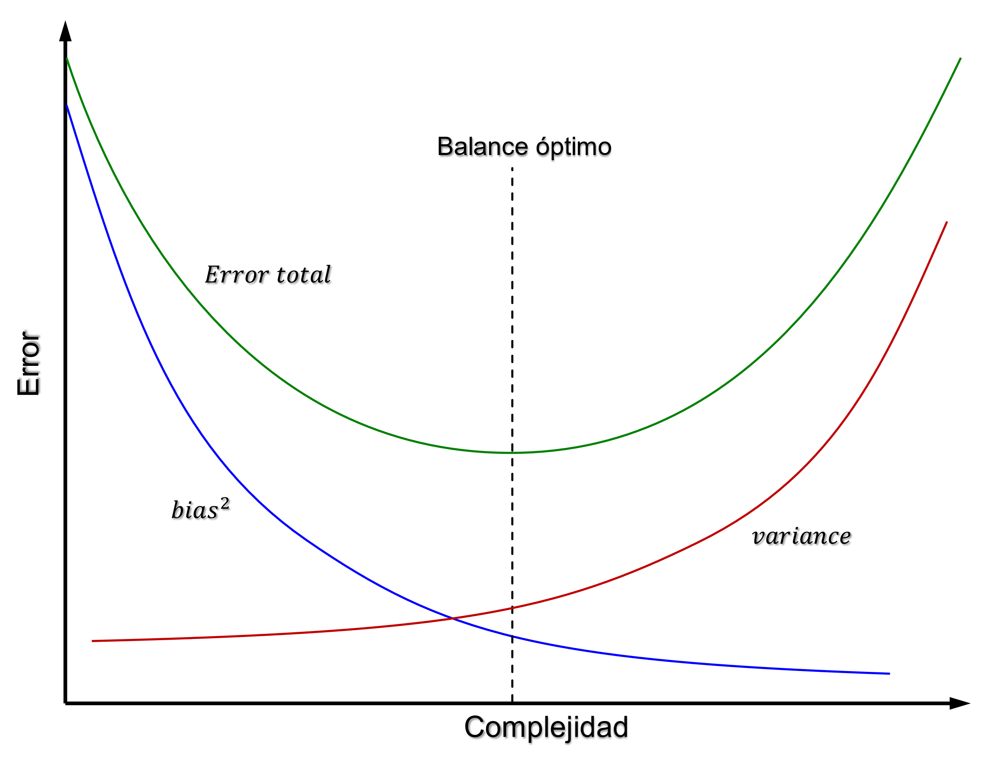
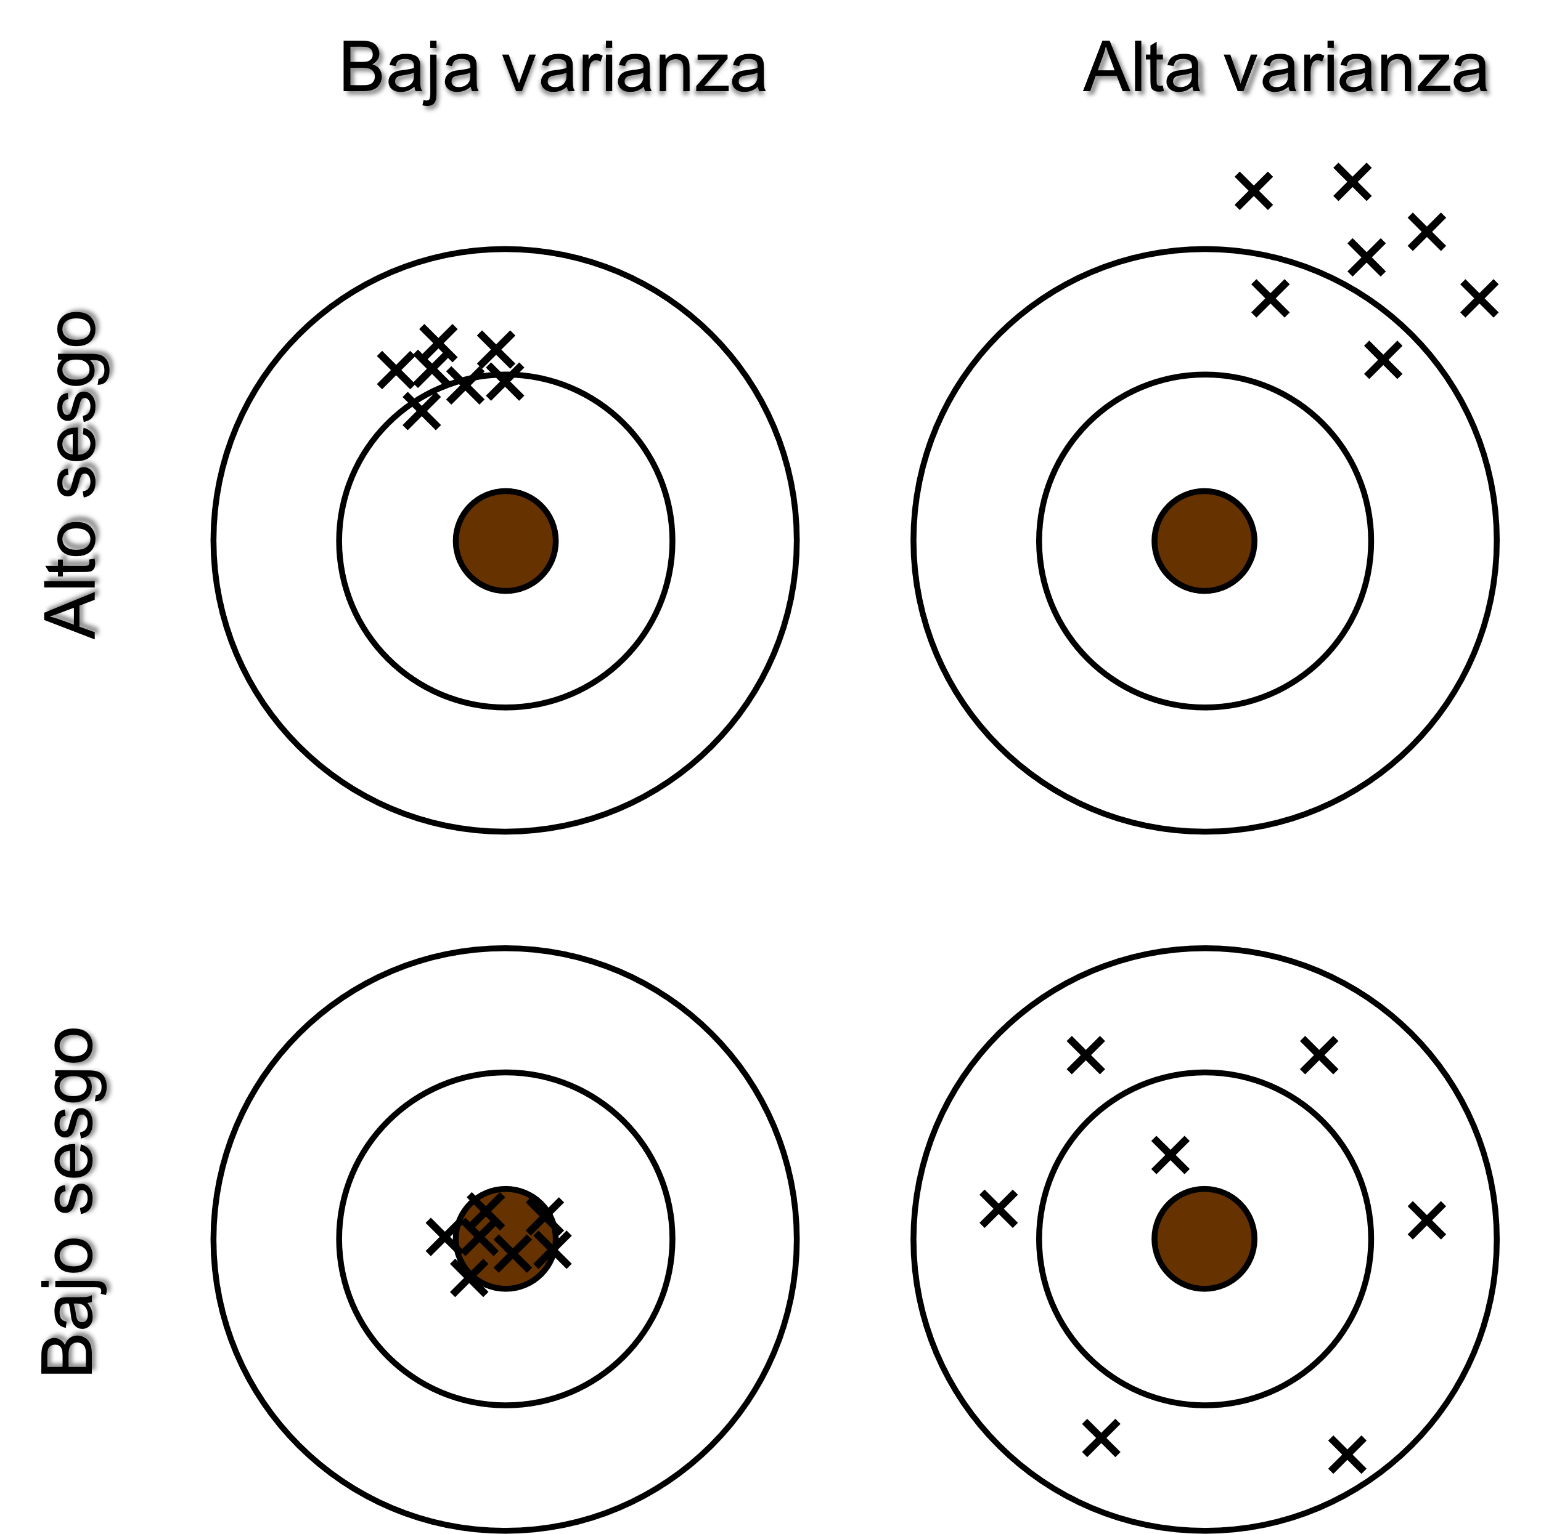
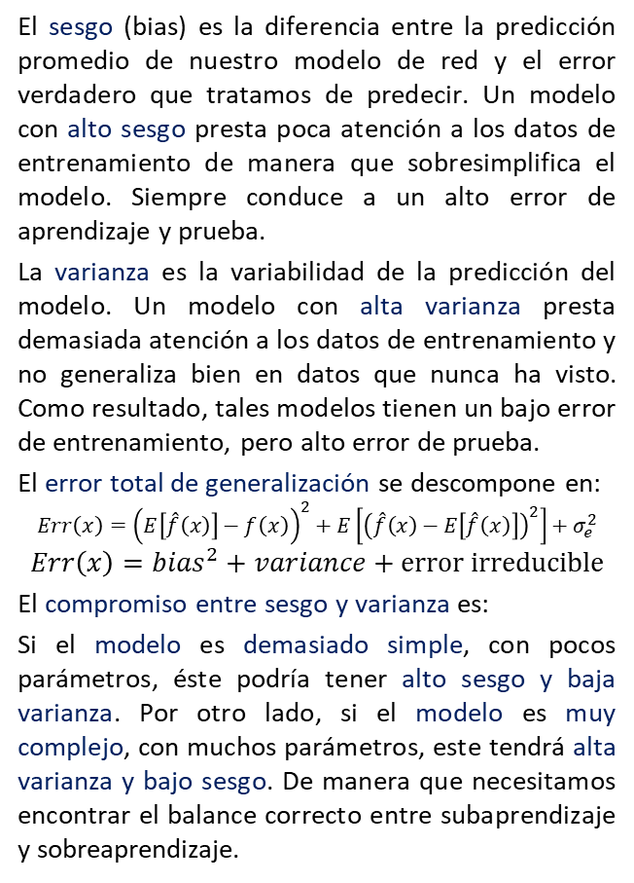
Compromiso entre Sesgo y Varianza
El sesgo (bias) es la diferencia entre la predicción promedio de nuestro modelo de red y el error verdadero que tratamos de predecir. Un modelo con alto sesgo presta poca atención a los datos de entrenamiento de manera que sobresimplifica el modelo. Siempre conduce a un alto error de aprendizaje y prueba.
La varianza es la variabilidad de la predicción del modelo. Un modelo con alta varianza presta demasiada atención a los datos de entrenamiento y no generaliza bien en datos que nunca ha visto. Como resultado, tales modelos tienen un bajo error de entrenamiento, pero alto error de prueba.
El error total de generalización se descompone en:
$$Err\left(x\right)={\left(E\left[\hat{f}\left(x\right)\right]−f\left(x\right)\right)}^{2}+E\left[{\left(\hat{f}\left(x\right)−E\left[\hat{f}\left(x\right)\right]\right)}^{2}\right]+σ_{e}^{2}$$
$$Err\left(x\right)=bias^{2}+variance+\text{error} \text{irreducible}$$
El compromiso entre sesgo y varianza es:
Si el modelo es demasiado simple, con pocos parámetros, éste podría tener alto sesgo y baja varianza. Por otro lado, si el modelo es muy complejo, con muchos parámetros, este tendrá alta varianza y bajo sesgo. De manera que necesitamos encontrar el balance correcto entre subaprendizaje y sobreaprendizaje.

Slide 5
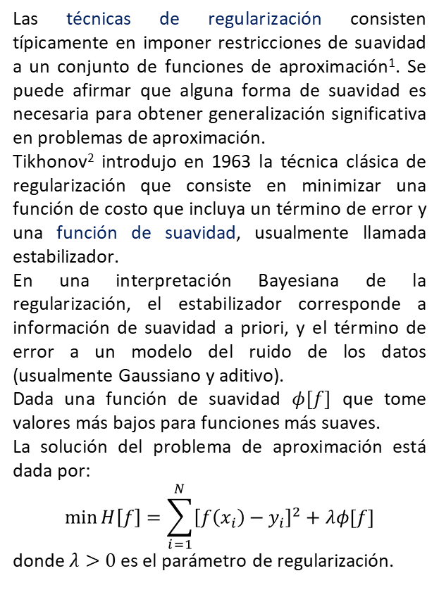
Regularización
Las técnicas de regularización consisten típicamente en imponer restricciones de suavidad a un conjunto de funciones de aproximación¹. Se puede afirmar que alguna forma de suavidad es necesaria para obtener generalización significativa en problemas de aproximación.
Tikhonov² introdujo en 1963 la técnica clásica de regularización que consiste en minimizar una función de costo que incluya un término de error y una función de suavidad, usualmente llamada estabilizador.
En una interpretación Bayesiana de la regularización, el estabilizador corresponde a información de suavidad a priori, y el término de error a un modelo del ruido de los datos (usualmente Gaussiano y aditivo).
Dada una función de suavidad $φ[f]$ que tome valores más bajos para funciones más suaves.
La solución del problema de aproximación está dada por:
$$\min_{}{H\left[f\right]}=\sum_{i=1}^{N}{{\left[f\left(x_{i}\right)−y_{i}\right]}^{2}}+λφ[f]$$
donde $λ>0$ es el parámetro de regularización.
¹ Girosi, F., Jones, M., & Poggio, T. (1995). Regularization Theory and Neural Networks Architectures. Neural Computation, 7(2), 219–269.
² Tikhonov, A. N. (1963). On the solution of ill-posed problems and the method of regularization. Dokl. Akad. Nauk SSSR, 151(3).

Slide 6
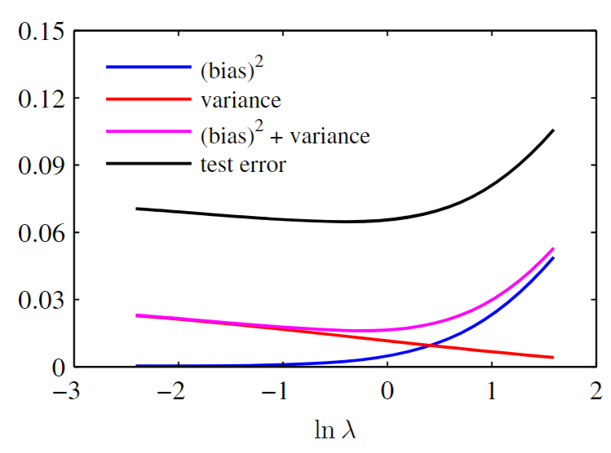
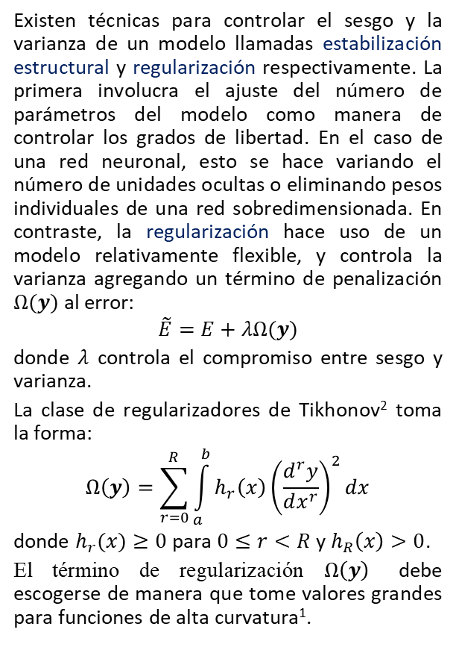
Regularización de Tikhonov
Existen técnicas para controlar el sesgo y la varianza de un modelo llamadas estabilización estructural y regularización respectivamente. La primera involucra el ajuste del número de parámetros del modelo como manera de controlar los grados de libertad. En el caso de una red neuronal, esto se hace variando el número de unidades ocultas o eliminando pesos individuales de una red sobredimensionada. En contraste, la regularización hace uso de un modelo relativamente flexible, y controla la varianza agregando un término de penalización $Ω(y)$ al error:
$$\tilde{E}=E+λΩ(y)$$
donde $λ$ controla el compromiso entre sesgo y varianza.
La clase de regularizadores de Tikhonov² toma la forma:
$$Ω\left(y\right)=\sum_{r=0}^{R}{\int_{a}^{b}{h_{r}\left(x\right){\left(\frac{d^{r}y}{dx^{r}}\right)}^{2}dx}}$$
donde $h_{r}(x)≥0$ para $0≤r<R$ y $h_{R}\left(x\right)>0$.
El término de regularización $Ω\left(y\right)$ debe escogerse de manera que tome valores grandes para funciones de alta curvatura¹.
¹ Bishop, C. M. (1995). Training with Noise is Equivalent to Tikhonov Regularization. Neural Computation, 7(1), 108–116.

Slide 7
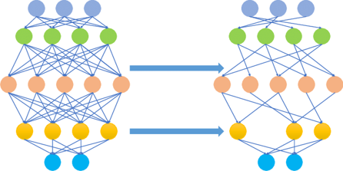
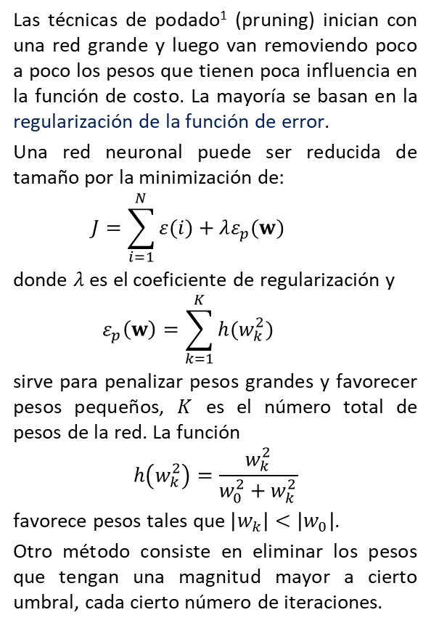
Regularización por Podado
Las técnicas de podado¹ (pruning) inician con una red grande y luego van removiendo poco a poco los pesos que tienen poca influencia en la función de costo. La mayoría se basan en la regularización de la función de error.
Una red neuronal puede ser reducida de tamaño por la minimización de:
$$J=\sum_{i=1}^{N}{ε(i)}+λε_{p}(w)$$
donde $λ$ es el coeficiente de regularización y
$$ε_{p}\left(w\right)=\sum_{k=1}^{K}{h(w_{k}^{2})}$$
sirve para penalizar pesos grandes y favorecer pesos pequeños, $K$ es el número total de pesos de la red. La función
$$h\left(w_{k}^{2}\right)=\frac{w_{k}^{2}}{w_{0}^{2}+w_{k}^{2}}$$
favorece pesos tales que $\left|w_{k}\right|<\left|w_{0}\right|$.
Otro método consiste en eliminar los pesos que tengan una magnitud mayor a cierto umbral, cada cierto número de iteraciones.
Podado de conexiones
Podado de neuronas
¹ Hassibi, B., & Stork, D. (1992). Second order derivatives for network pruning: Optimal Brain Surgeon. In S. Hanson, J. Cowan, & C. Giles (Eds.), Advances in Neural Information Processing Systems (Vol. 5). Morgan-Kaufmann.

Slide 8
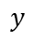
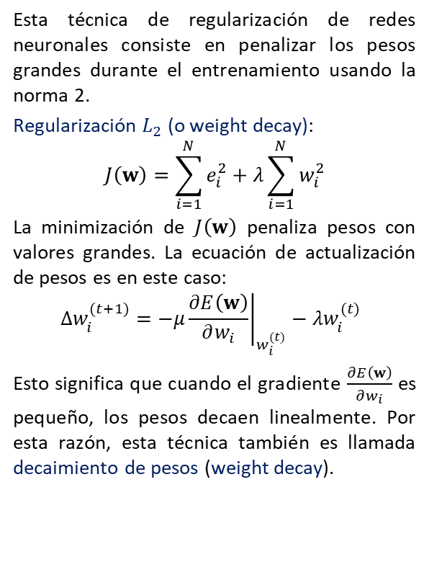
Regularización L₂
Esta técnica de regularización de redes neuronales consiste en penalizar los pesos grandes durante el entrenamiento usando la norma 2.
Regularización $L_{2}$ (o weight decay):
$$J\left(w\right)=\sum_{i=1}^{N}{e_{i}^{2}}+λ\sum_{i=1}^{N}{w_{i}^{2}}$$
La minimización de $J\left(w\right)$ penaliza pesos con valores grandes. La ecuación de actualización de pesos es en este caso:
$$∆w_{i}^{(t+1)}=−μ{\left.\frac{∂E\left(w\right)}{∂w_{i}}\right|}_{w_{i}^{(t)}}−λw_{i}^{(t)}$$
Esto significa que cuando el gradiente $\frac{∂E\left(w\right)}{∂w_{i}}$ es pequeño, los pesos decaen linealmente. Por esta razón, esta técnica también es llamada decaimiento de pesos (weight decay).
Sin regularización
$$y$$
Datos
Penalización
Función exacta
Función aproximada
$$x$$
Con regularización
$$y$$
$$x$$

Slide 9
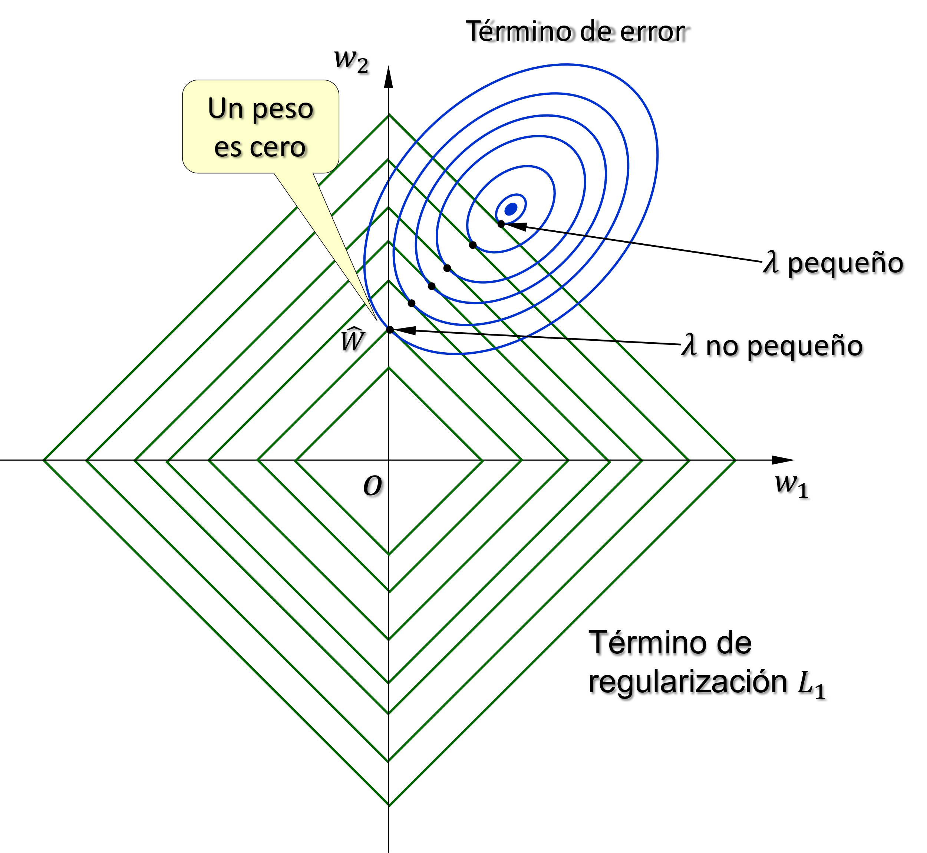
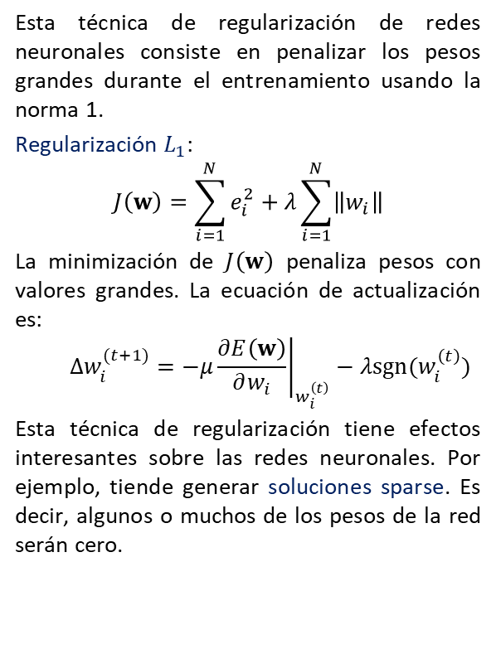
Regularización L₁
Esta técnica de regularización de redes neuronales consiste en penalizar los pesos grandes durante el entrenamiento usando la norma 1.
Regularización $L_{1}$:
$$J\left(w\right)=\sum_{i=1}^{N}{e_{i}^{2}}+λ\sum_{i=1}^{N}{\left\|w_{i}\right\|}$$
La minimización de $J\left(w\right)$ penaliza pesos con valores grandes. La ecuación de actualización es:
$$∆w_{i}^{(t+1)}=−μ{\left.\frac{∂E\left(w\right)}{∂w_{i}}\right|}_{w_{i}^{\left(t\right)}}−λsgn⁡(w_{i}^{\left(t\right)})$$
Esta técnica de regularización tiene efectos interesantes sobre las redes neuronales. Por ejemplo, tiende generar soluciones sparse. Es decir, algunos o muchos de los pesos de la red serán cero.
Interpretación geométrica
Penalización

Slide 10
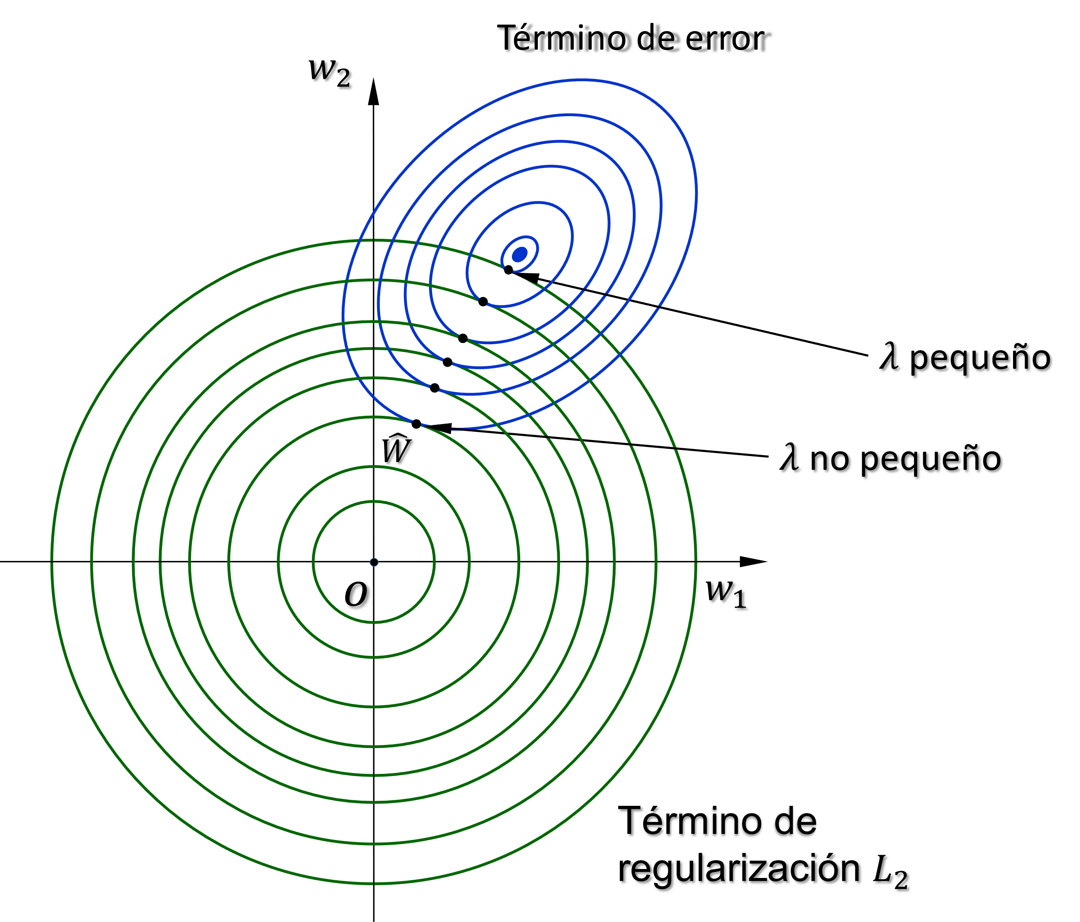
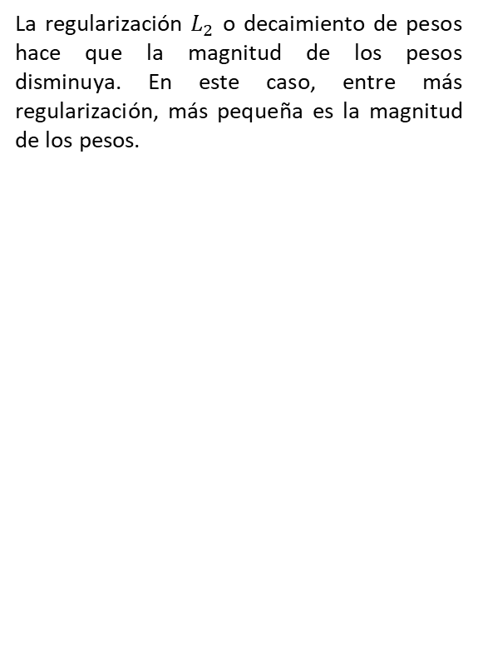
Regularización L₂
La regularización $L_{2}$ o decaimiento de pesos hace que la magnitud de los pesos disminuya. En este caso, entre más regularización, más pequeña es la magnitud de los pesos.
Interpretación geométrica

Slide 11
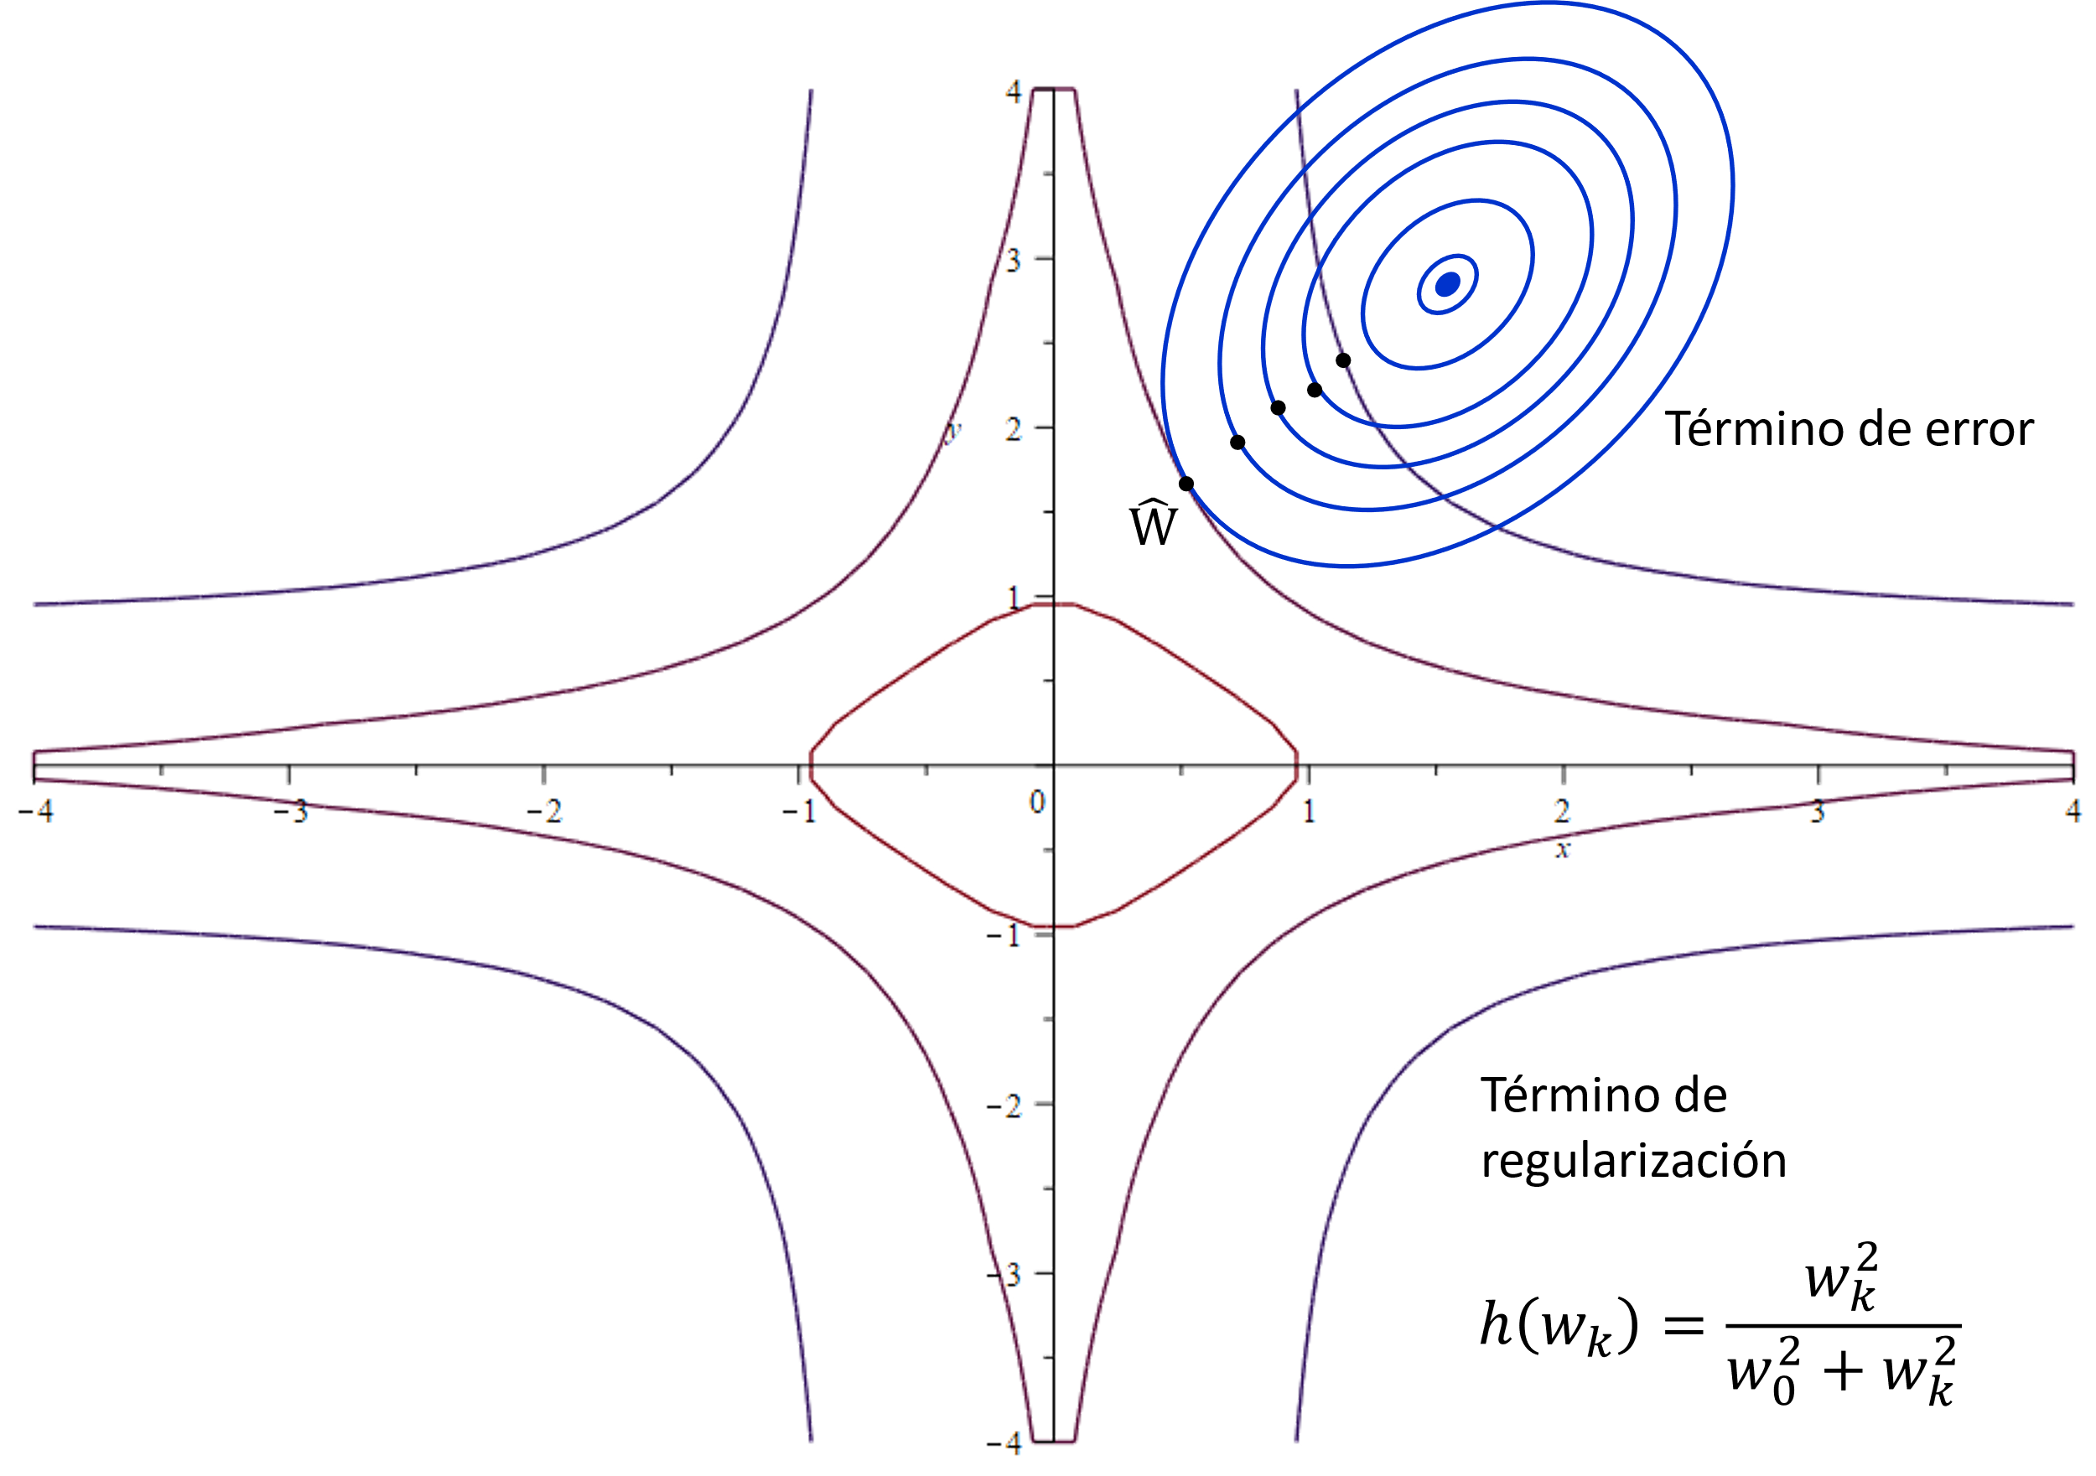
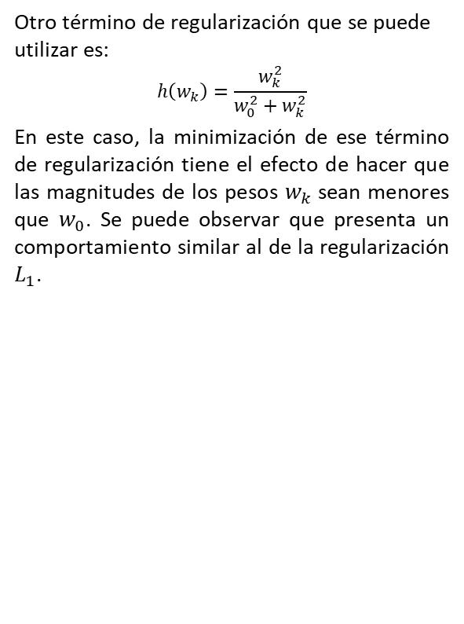
Otro Término de Regularización
Otro término de regularización que se puede utilizar es:
$$h\left(w_{k}\right)=\frac{w_{k}^{2}}{w_{0}^{2}+w_{k}^{2}}$$
En este caso, la minimización de ese término de regularización tiene el efecto de hacer que las magnitudes de los pesos $w_{k}$sean menores que $w_{0}$. Se puede observar que presenta un comportamiento similar al de la regularización $L_{1}$.
Interpretación geométrica

Slide 12
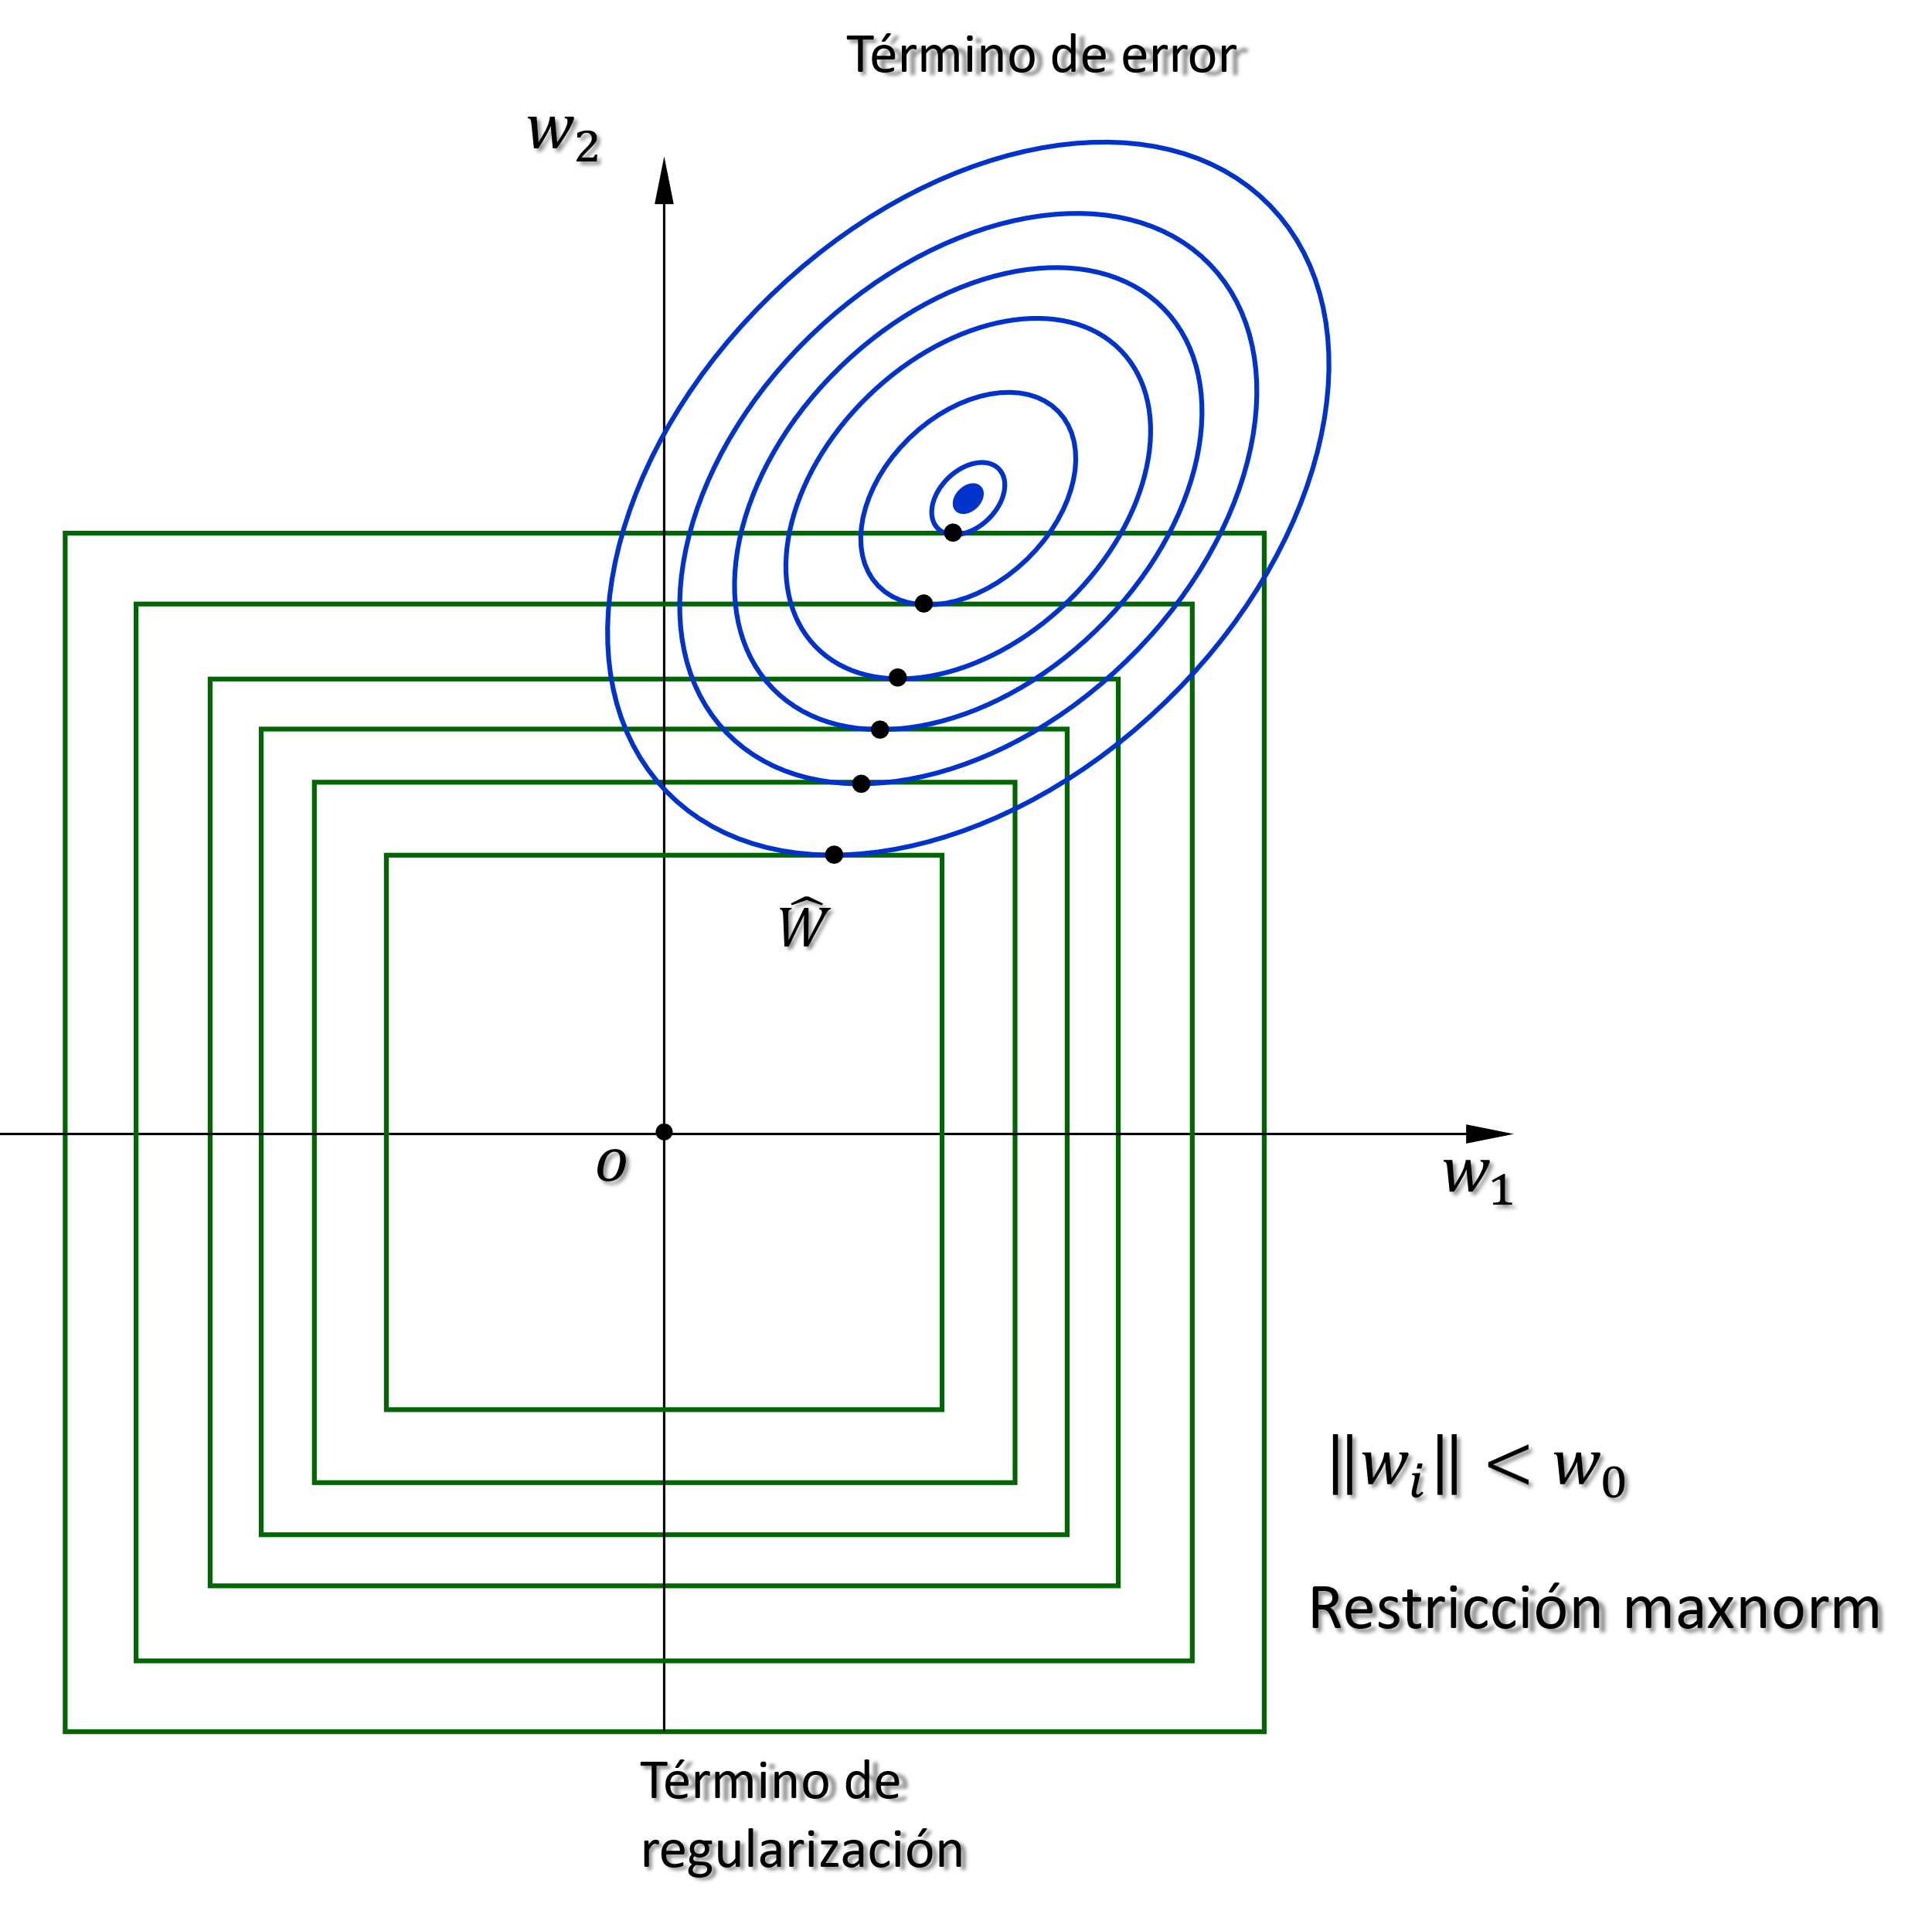
Restricción de Norma (MaxNorm)
Otro término de regularización que se puede utilizar es el de restricción de norma o MaxNorm. Este método restringe los pesos de entrada de cada neurona a una norma menor o igual a un valor dado.
Interpretación geométrica

Slide 13
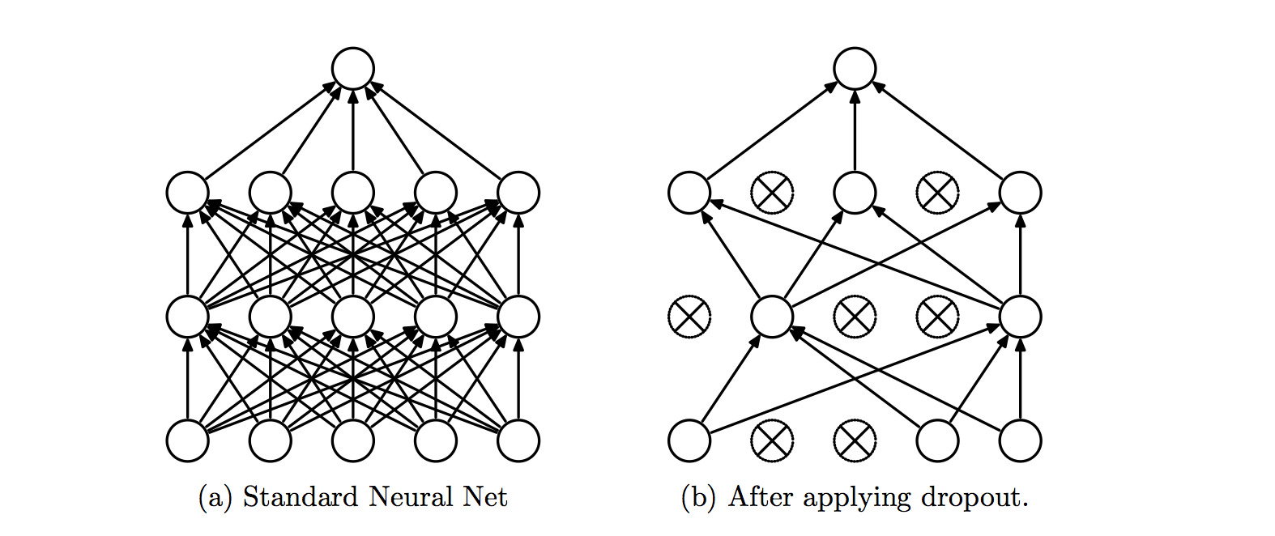
Dropout
El dropout (o abandono) es una técnica de regularización para combatir el sobreajuste (o sobreaprendizaje) que se basa en la desactivación de neuronas al azar durante el aprendizaje.
En cada iteración del algoritmo de aprendizaje, se desactiva un pequeño porcentaje de neuronas (0 a 50%) seleccionadas al azar. Las conexiones salientes de las neuronas no desactivadas son reescaladas para compensar el efecto y evitar la divergencia.
Una vez terminado el aprendizaje, se elimina el mecanismo de dropout.
La red resultante puede considerarse como el promedio de muchas configuraciones diferentes. Por lo tanto, se puede decir que es similar al promedio de un ensemble de redes neuronales.
El efecto que produce el dropout es el de evitar que las neuronas se especialicen para detectar ciertos patrones.
Sin dropout
Con dropout
Srivastava, N., Hinton, G., Krizhevsky, A., Sutskever, I., & Salakhutdinov, R. (2014). Dropout: A Simple Way to Prevent Neural Networks from Overfitting. Journal of Machine Learning Research, 15, 1929–1958.

Slide 14
Efectos del Dropout
Mejor generalización

Slide 15
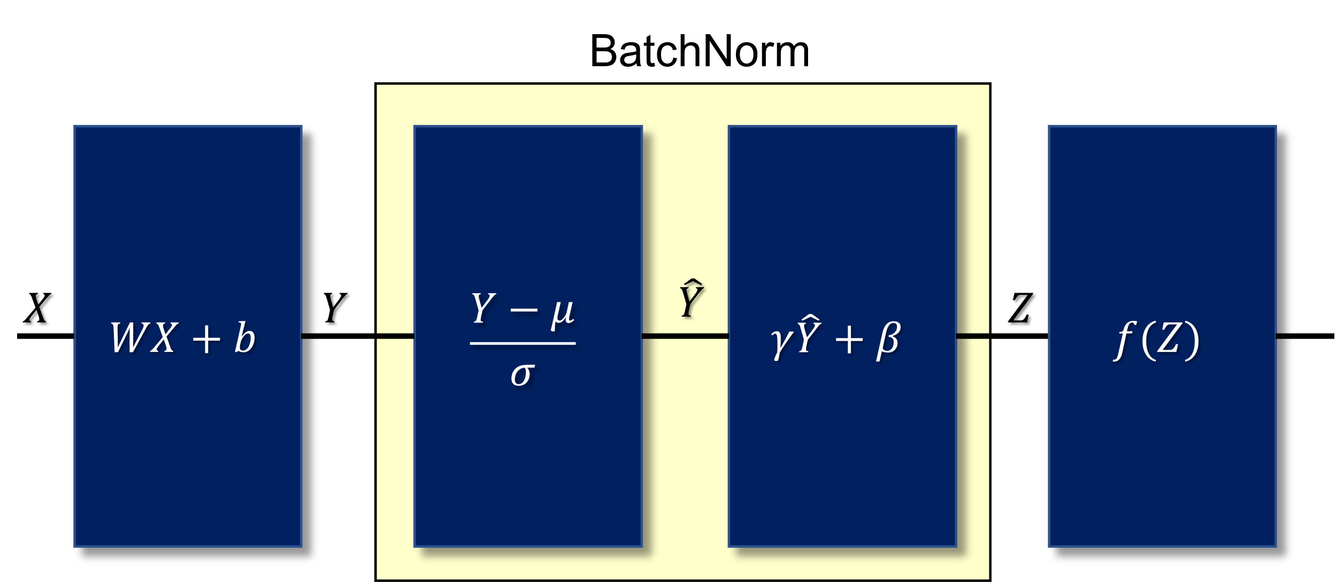
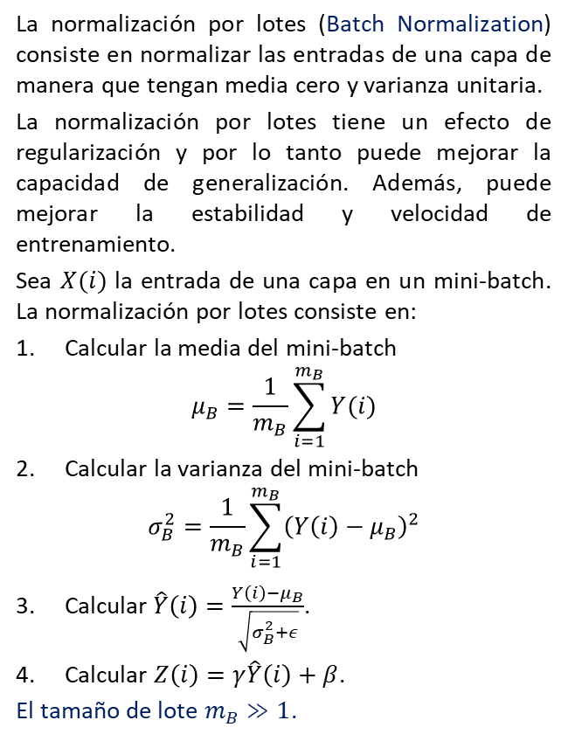
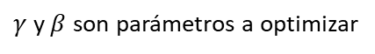
Normalización por Lotes
La normalización por lotes (Batch Normalization) consiste en normalizar las entradas de una capa de manera que tengan media cero y varianza unitaria.
La normalización por lotes tiene un efecto de regularización y por lo tanto puede mejorar la capacidad de generalización. Además, puede mejorar la estabilidad y velocidad de entrenamiento.
Sea $X(i)$ la entrada de una capa en un mini-batch. La normalización por lotes consiste en:
Calcular la media del mini-batch
$$μ_{B}=\frac{1}{m_{B}}\sum_{i=1}^{m_{B}}{Y(i)}$$
Calcular la varianza del mini-batch
$$σ_{B}^{2}=\frac{1}{m_{B}}\sum_{i=1}^{m_{B}}{{\left(Y\left(i\right)−μ_{B}\right)}^{2}}$$
Calcular$\hat{Y}\left(i\right)=\frac{Y\left(i\right)−μ_{B}}{\sqrt{σ_{B}^{2}+ε}}$.
Calcular $Z\left(i\right)=γ\hat{Y}\left(i\right)+β$.
El tamaño de lote $m_{B}≫1$.
Capa lineal
Función de activación
$γ$ y $β$ son parámetros a optimizar
Ioffe, S., & Szegedy, C. (2015, June). Batch normalization: Accelerating deep network training by reducing internal covariate shift. In International conference on machine learning (pp. 448-456). PMLR.

Slide 16
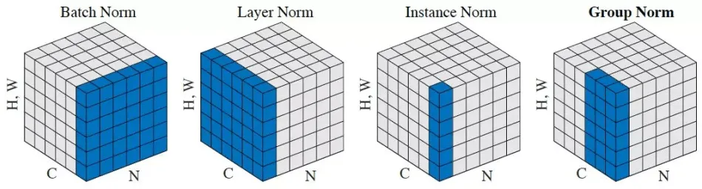
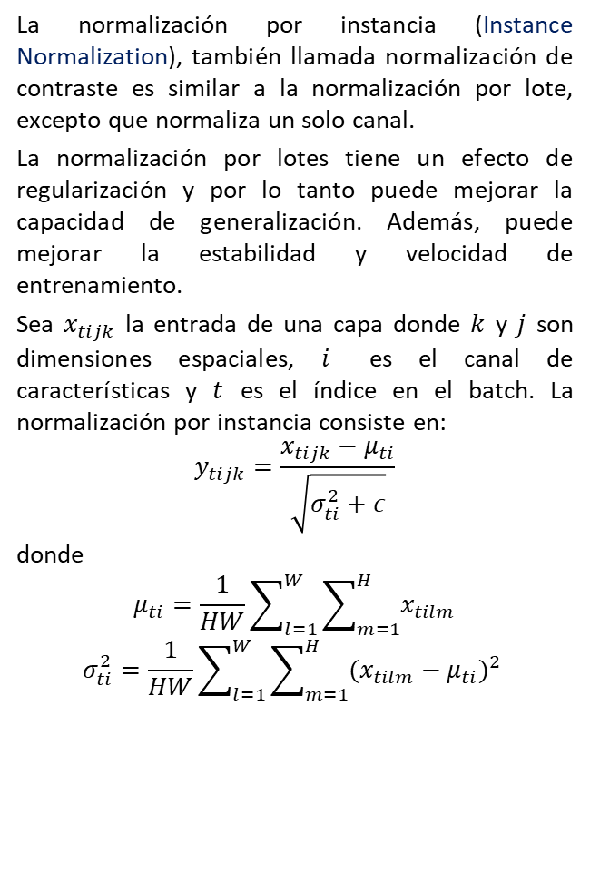
Normalización por Instancia
La normalización por instancia (Instance Normalization), también llamada normalización de contraste es similar a la normalización por lote, excepto que normaliza un solo canal.
La normalización por lotes tiene un efecto de regularización y por lo tanto puede mejorar la capacidad de generalización. Además, puede mejorar la estabilidad y velocidad de entrenamiento.
Sea $x_{tijk}$ la entrada de una capa donde $k$ y $j$ son dimensiones espaciales, $i$ es el canal de características y $t$ es el índice en el batch. La normalización por instancia consiste en:
$$y_{tijk}=\frac{x_{tijk}−μ_{ti}}{\sqrt{σ_{ti}^{2}+ε}}$$
donde
$$μ_{ti}=\frac{1}{HW}\sum_{l=1}^{W}{\sum_{m=1}^{H}{x_{tilm}}}$$
$$σ_{ti}^{2}=\frac{1}{HW}\sum_{l=1}^{W}{\sum_{m=1}^{H}{{(x_{tilm}−μ_{ti})}^{2} }}$$
Ulyanov, D., Vedaldi, A., & Lempitsky, V. (2014). Instance Normalization: The Missing Ingredient for Fast Stylization. Physical Review D - Particles, Fields, Gravitation and Cosmology.

Slide 17
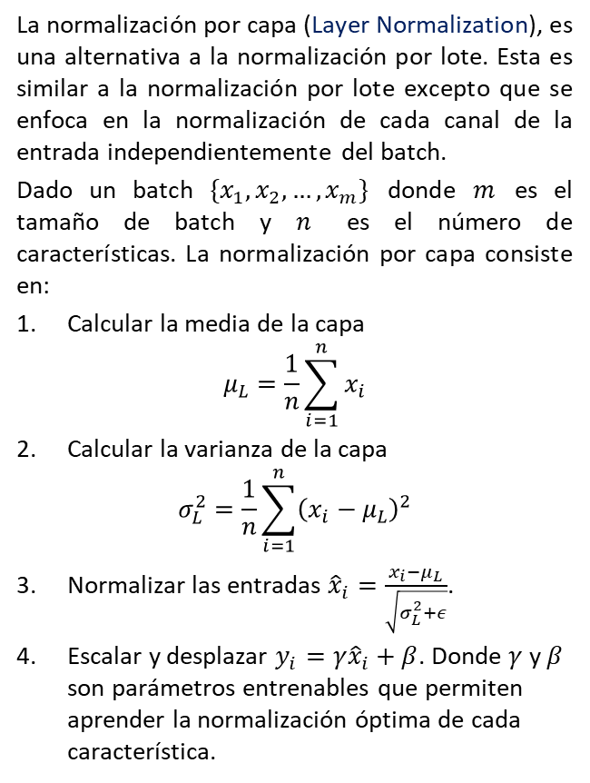
Normalización por capa
La normalización por capa (Layer Normalization), es una alternativa a la normalización por lote. Esta es similar a la normalización por lote excepto que se enfoca en la normalización de cada canal de la entrada independientemente del batch.
Dado un batch $\{x_{1}, x_{2},…,x_{m}\}$ donde $m$ es el tamaño de batch y $n$ es el número de características. La normalización por capa consiste en:
Calcular la media de la capa
$$μ_{L}=\frac{1}{n}\sum_{i=1}^{n}{x_{i}}$$
Calcular la varianza de la capa
$$σ_{L}^{2}=\frac{1}{n}\sum_{i=1}^{n}{{\left(x_{i}−μ_{L}\right)}^{2}}$$
Normalizar las entradas ${\hat{x}}_{i}=\frac{x_{i}−μ_{L}}{\sqrt{σ_{L}^{2}+ε}}$.
Escalar y desplazar $y_{i}=γ{\hat{x}}_{i}+β$. Donde $γ$ y $β$ son parámetros entrenables que permiten aprender la normalización óptima de cada característica.
Ba, J., Kiros, J., & Hinton, G. (2016, October). Layer Normalization. NIPS 2016 Deep Learning Symposium.

Slide 18

Efectos de la Regularización
La regularización puede tener los siguientes efectos en las redes neuronales:
Ayuda a combatir los efectos del sobreajuste y como resultado puede mejorar la capacidad de generalización.
Puede hacer que la capacidad de la red neuronal disminuya. Por lo tanto, el error de la red en aprendizaje puede aumentar. Se puede compensar este efecto aumentando el tamaño de la red.
El entrenamiento puede ser más lento. Se puede compensar utilizando métodos de aceleración de aprendizaje (Adam, Nadam, AdaDelta, SGDR, tasa cíclica CLR, etc.).

Slide 19
Para saber más
Bishop, C. M. (1996). Learning and Generalization. In Neural Networks for Pattern Recognition (pp. 332–384). essay, Clarendon Press.
Ioffe, S., & Szegedy, C. (2015, June). Batch normalization: Accelerating deep network training by reducing internal covariate shift. In International conference on machine learning (pp. 448-456). PMLR.
Ulyanov, D., Vedaldi, A., & Lempitsky, V. (2014). Instance Normalization: The Missing Ingredient for Fast Stylization. Physical Review D - Particles, Fields, Gravitation and Cosmology.
Ba, J., Kiros, J., & Hinton, G. (2016, October). Layer Normalization. NIPS 2016 Deep Learning Symposium.
Srivastava, N., Hinton, G., Krizhevsky, A., Sutskever, I., & Salakhutdinov, R. (2014). Dropout: A Simple Way to Prevent Neural Networks from Overfitting. Journal of Machine Learning Research, 15, 1929–1958.
Brownlee, J. (2019). A Gentle Introduction to Dropout for Regularizing Deep Neural Networks. Machine learning mastery.
Brownlee, J. (2019). A Gentle Introduction to Batch Normalization for Deep Neural Networks. Machine learning mastery.

